Slide 1
도금욕 공정의 센서데이터를 이용한
품질 예측
2023 – 06 – 20
총괄리더 : 신형찬
분석팀장 : 안이찬
개발팀장 : 양희선
팀원 : 정원석
생산시스템구축실무

Slide 2
목 차
연구배경
데이터 소개 및 전처리
탐색적 자료 분석(EDA)
데이터 분석
의사결정나무
Lot 별 데이터를 이용한 로지스틱 리그레이션
관리도 기법을 이용한 랜덤포레스트
실험 결과
향후 계획 및 보완점
data

Slide 3
연구 배경
도금품
도금욕
+
+
도금액
-
-
주요 인자
전류, 전압, pH농도, 온도
< 도금욕 공정 그림 >
도금욕이란 도금액이 도금조 내에 들어있는 상태의 경우를 의미하는 것으로, 도금욕을 이용해 실제 도금이 진행되는 작업을 도금욕 공정(도금 공정)이라 함
도금욕 공정의 경우, 용액의 pH 농도에 따라 도금 품질에 영향을 미쳐 품질 불량이 이루어질 수 있으며, 전류, 전압, 온도가 적정 범위를 벗어날 경우 품질이 저하되거나 체형 안정성, 도금 효율 등이 떨어질 수 있음
기존의 공장은 육안으로 제품의 양품선별을 진행하였기에 공정 데이터(pH, 온도, 전류, 전압, 시간)를 이용하여 도금품의 품질을 예측하고자 함

Slide 4
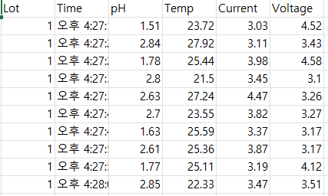
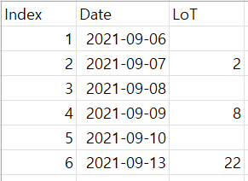
데이터 소개
< Input Data >
< Output Data >
Input data로는 Lot가 공정을 진행할 때의 각 시각 대 별 4가지의 센서 데이터가 존재함
하나의 Lot 당 5초 간격으로 총 69개의 데이터가 존재함
총 33일간 데이터를 수집하였으며 하루 당 22개의 Lot가 생산되었으므로 33 * 22 * 69 = 50,094 개의 데이터가 존재함
Output Data는 오른쪽과 같으며 각 날짜 별로 이상이 있던 Lot가 표기되어 있음

Slide 5
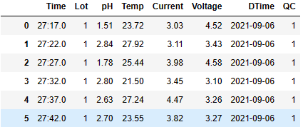
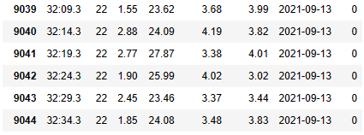
데이터 전처리
< Output Data >
< 데이터 전처리 >
왼쪽 csv는 각 날짜 별 이상 데이터를 표기해 놓은 것으로 2021-09-06에는 이상인 Lot가 발생하지 않았다는 뜻임
반면 2021-09-13에서는 22번 Lot가 이상이라는 것을 표기해 놓음
따라서 정상 lot에 해당하는 모든 센서데이터는 QC를 1로, 이상 Lot에 해당하는 모든 센서데이터는 QC를 0으로 전처리 하였음
총 49,197개의 정상 데이터와 897개의 이상 데이터가 생성됨

Slide 6
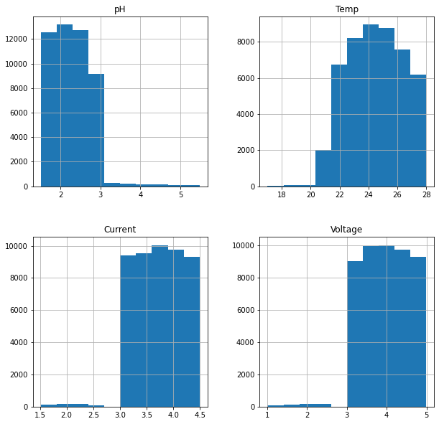
탐색적 자료분석(EDA)
센서 데이터의 모습을 확인하기 위하여 각 센서 데이터를 히스토그램으로 나타냄
4개의 센서 모두 다량의 데이터가 한 부분에 머물러 있고 이상치가 존재함
pH농도와 온도, 전압, 전류가 낮아지거나 높아지는 특정시점으로 인해 불량이 발생한 것이라고 추측 가능
또는 동시에 이상치가 발생했을 경우 불량이 발생했을 것이라고 예상 가능
< 센서 별 데이터 히스토그램 >

Slide 7
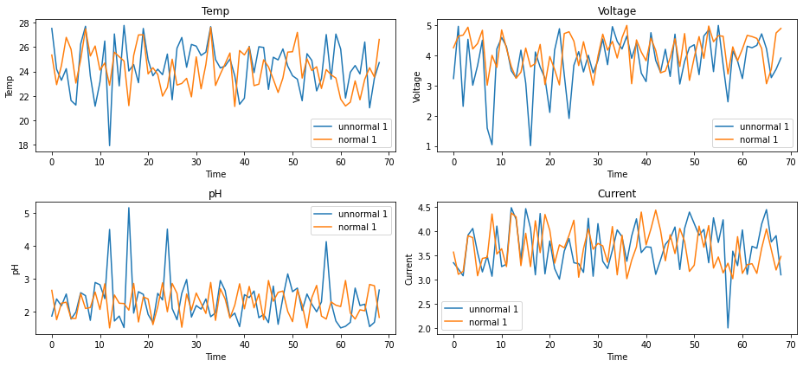
탐색적 자료분석(EDA)
< 각 센서 별 시간흐름에 따른 값 변화 >
abnormal 데이터와 normal 데이터를 Lot로 나누어 각각의 센서에서 변화를 살펴보았음
abnormal 데이터가 확실히 normal 데이터에 비하여 여러 센서에서 값이 튀는 것을 확인할 수 있었음

Slide 8
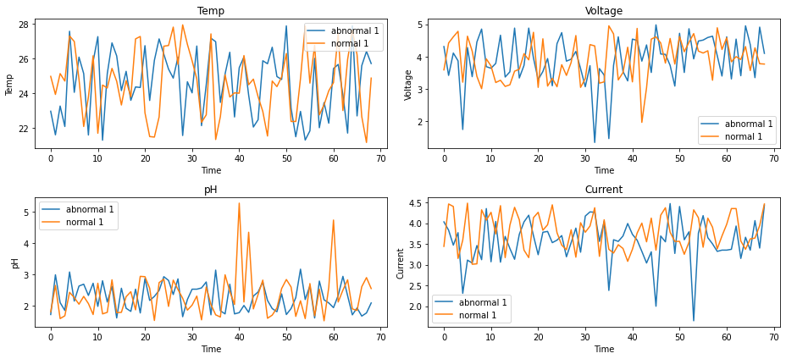
탐색적 자료분석(EDA)
< 각 센서 별 시간흐름에 따른 값 변화 >
하지만 여러 데이터를 확인해본 결과, normal데이터가 abnormal데이터 보다 값이 더 튀는 모습 보일 때도 있음
따라서 단순히 어떤 센서 값의 이상치가 발생했다고 이상 데이터라고 판단할 수는 없음

Slide 9
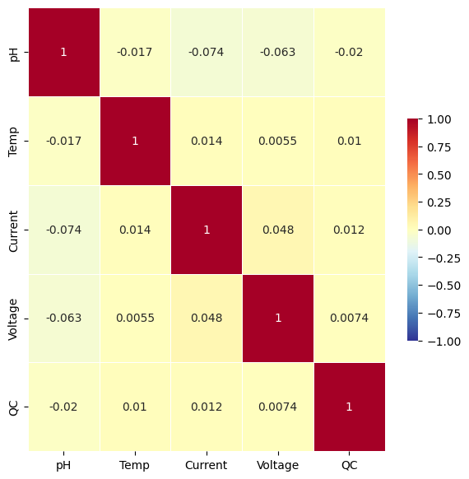
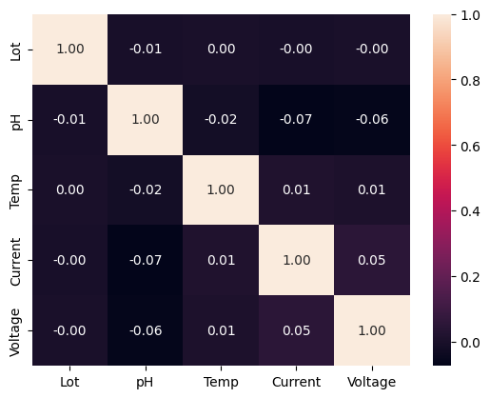
탐색적 자료분석(EDA)
< 각 변수들 간의 상관관계 >
< QC 추가 후 상관관계>
상관관계를 확인한 결과 각 변수들 간의 상관관계는 거의 없었음
QC를 추가해 QC와 관련된 상관관계를 파악한 결과, 이 역시 거의 상관관계가 존재하지 않았음

Slide 10
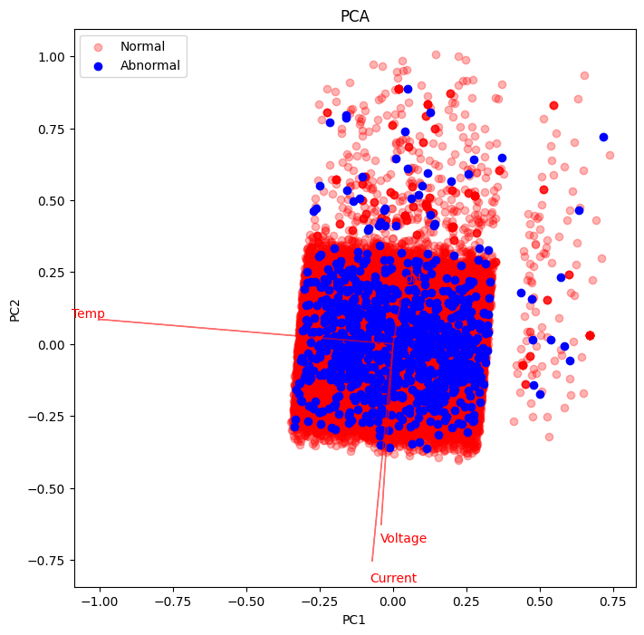
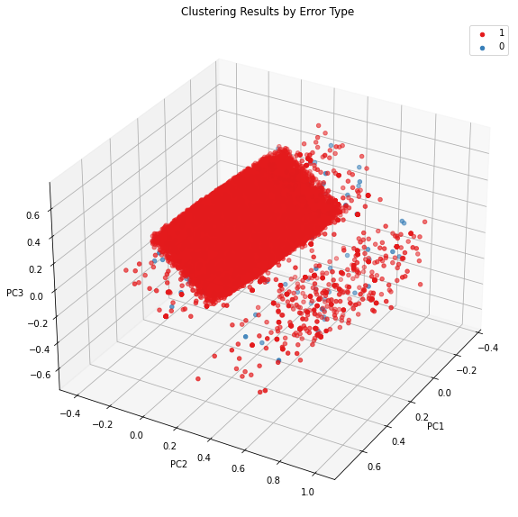
탐색적 자료분석(EDA)
< PCA 적용 후 2D plot 시각화 >
< PCA 적용 후 3D plot 시각화 >
주성분분석(PCA)을 활용하여 PC1, PC2, PC3로 나눈 후 2D 및 3D plot을 찍어본 결과임
박스의 형태로 뭉쳐 있는 부분이 센서가 모두 안정적일 때의 데이터로 보이며 그 외의 값들이 이상치가 발생했을 때로 보임
시각화를 통해 봤을 때 클러스터를 이용한 이상감지는 불가능할 것으로 보임

Slide 11
탐색적 자료분석(EDA)
Sensor 1
Lot1
Max | Min | Mean
3.5 | 1.4 | 1.8
alarm!!
UCL
Lot2
Max | Min | Mean
4.5 | 1.8 | 2.6
CL
LCL
abnormal
normal
< 데이터 분포 시각화 >
< 관리도 기법 >
< Lot별 통계값 이용>
데이터의 분포가 이상과 정상을 구분하기 어려워 보이며, 모든 센서데이터를 예측할 경우 불량과 양품을 구분하지 못하는 경우가 다분할 것으로 예상됨
제안방법
관리도 기법을 통해 우선적인 알람을 울린 후 알람이 false alarm인지 확인하는 방법
Lot 단위로 데이터를 분할하여 Lot가 거친 69개의 센서데이터의 통계 값을 이용해 불량 Lot를 판단하는 방법

Slide 12
의사결정나무
Decision Tree
 | Predicted 0 | Predicted 1
Actual 0 | 9 | 172
Actual 1 | 220 | 9618
Temp
pH
Volt
Curr
Volt
< 의사결정나무 모식도 >
< 의사결정나무 confusion matrix >
약 50000개의 모든 센서 데이터를 8:2로 분할하여 학습 및 테스트하였음
사용 알고리즘은 분류 문제에 많이 사용되는 알고리즘인 의사결정 나무를 사용하였음
실험 결과 실제로 이상이었던 데이터를 이상으로 예측한 횟수는 9회에 그쳤고, 이상 데이터를 정상으로 잘못 예측한 경우가 172개, 실제로 정상인 것을 이상이라고 예측한 경우가 220개로 모델의 성능이 좋지 않았음
모든 센서데이터를 상대로 성능을 검증할 경우 다시 한 번 Lot의 불량 여부에 대한 검증이 필요함
모든 센서 데이터가 이상이라고 예측할 때 마다 확인한다면 false alarm의 수가 매우 많아 비효율적임

Slide 13
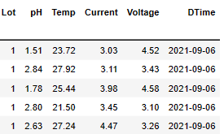
Lot 별 데이터를 이용한 로지스틱 리그레이션
13 columns
DTime-Lot | QC | Max pH | Min pH | Mean pH | Max Temp | Min Temp
0906-1 | 1 | 3.5 | 1.8 | 3.1 | 26 | 24
0906-2 | 0 | 5.3 | 2.4 | 2.2 | 26.1 | 23.5
0906-3 | 1 | 3.6 | 2.8 | 1.9 | 27.3 | 25.1
0906-4 | 0 | 5.1 | 3.1 | 2.3 | 25.9 | 22.8
< 통계 값을 이용한 Lot별 데이터로 변환 과정 >
Lot로 묶어 이상감지를 진행할 경우 센서 데이터에 대한 처리를 배제하고 직접적으로 로트가 이상인지 정상인지를 확인할 수 있다는 장점이 있음
각 Lot의 특성치를 정의하기 위하여 다양한 통계 값을 이용하였으며 해당 특성치를 이용해 Lot 단위로 데이터를 재설정하였음
예를 들어 0906에 처리한 1번 Lot는 양품이었으며, 69개의 pH센서의 Max값은 3.5였음

Slide 14
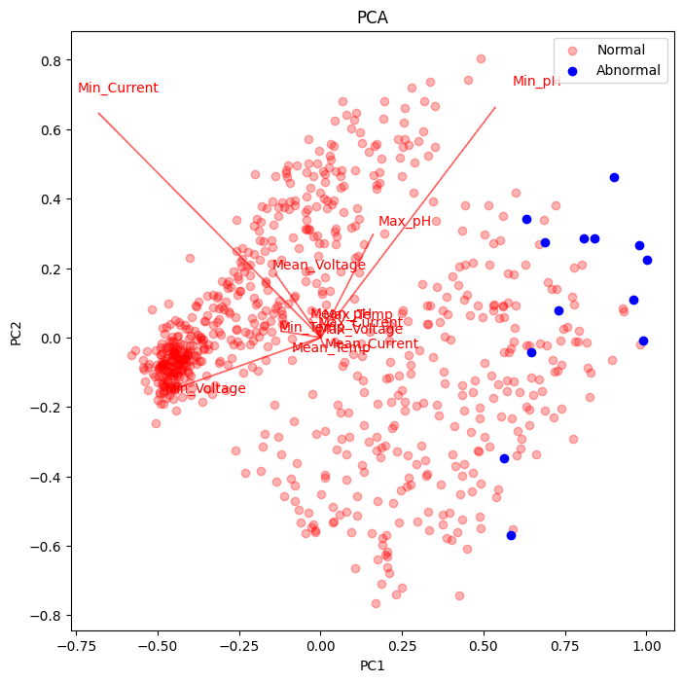
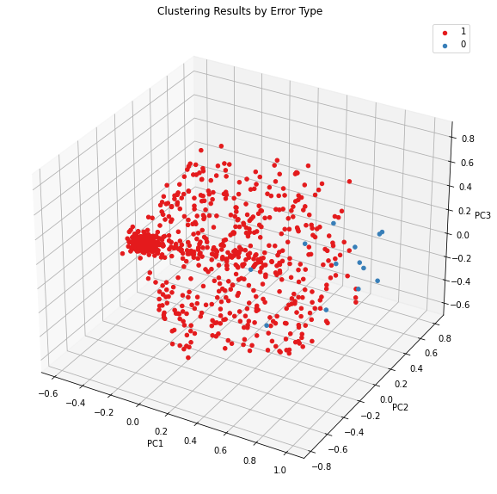
Lot 별 데이터를 이용한 로지스틱 리그레이션
< PCA 적용 후 2D plot >
< PCA 적용 후 3D plot >
Lot별로 데이터를 분할한 후 다시 PCA를 이용해 PC1, PC2, PC3로 나눈 후 2D 및 3D plot을 찍어본 결과임
불량인 Lot는 파란색으로 총13개 존재하며 다음과 같이 존재함
양품인 Lot와 어느정도 떨어져 있는 Lot도 존재하였으나 양품인 Lot와 겹쳐져 있는 Lot도 다수 존재하였음

Slide 15
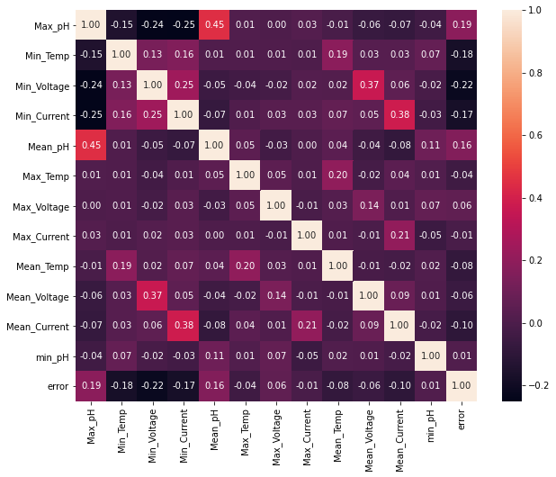
Lot 별 데이터를 이용한 로지스틱 리그레이션
상관관계 분석 결과 QC의 영향을 미치는 요인으로 최고 pH, 최저 온도, 최저 전압, 최저 전류가 있었으며, 최고 온도, 최고 전압, 최고 전류, 최저 pH는 별로 영향이 없었음
그 이유는 센서 데이터의 이상치가 발생하는 부분이 pH의 경우 최고값으로 발생하고, 나머지 요인은 최소값으로 발생하기 때문임
해당 상관관계를 바탕으로 위 그림에 빨간 박스 부분은 모델의 변수에서 제거 하였음
< Lot 데이터의 상관관계 분석 >

Slide 16
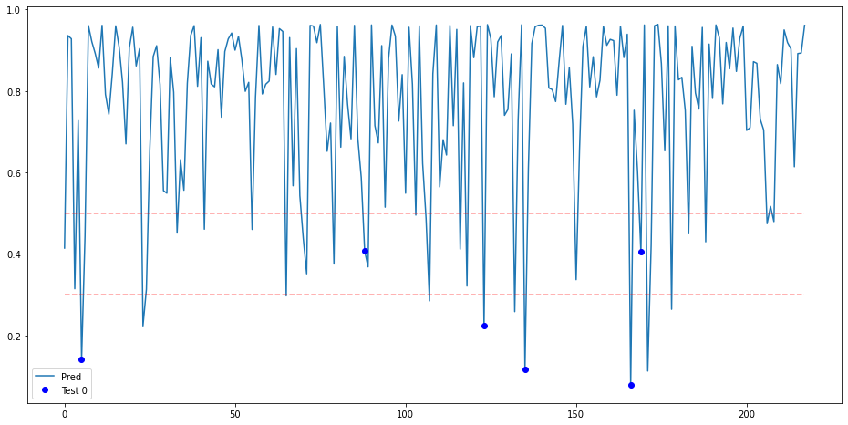
Lot 별 데이터를 이용한 로지스틱 리그레이션
Threshold
0.5 | Predicted 0 | Predicted 1
Actual 0 | 6 | 0
Actual 1 | 27 | 185
0.4 | Predicted 0 | Predicted 1
Actual 0 | 4 | 2
Actual 1 | 13 | 199
0.3 | Predicted 0 | Predicted 1
Actual 0 | 4 | 2
Actual 1 | 6 | 206
< logistic regression 후 Lot 별 예측 값 >
< threshold 별 confusion matrix >
로지스틱 리그레이션을 이용하여 7:3으로 train, test를 나눈 후 Threshold를 변경해 가며 성능을 평가하였음
Threshold를 기본값인 0.5로 설정했을 때는 이상인 Lot 6개를 모두 찾아내는데 성공하였으나 실제로 정상인 Lot를 이상으로 판정하는 경우가 27차례 있었음
0.3으로 낮췄을 경우에는 정상인 Lot 를 이상으로 판정하는 경우가 6회로 줄었으나, 이상인 Lot 를 정상으로 판정하는 경우가 2회 생겼음

Slide 17
Lot 별 데이터를 이용한 로지스틱 리그레이션
Threshold
0.5 | Predicted 0 | Predicted 1
Actual 0 | 6 | 0
Actual 1 | 27 | 185
0.4 | Predicted 0 | Predicted 1
Actual 0 | 4 | 2
Actual 1 | 13 | 199
0.3 | Predicted 0 | Predicted 1
Actual 0 | 4 | 2
Actual 1 | 6 | 206
< logistic regression 후 Lot 별 예측 값 >
< threshold 별 confusion matrix >
Lot 데이터로 변환시켜 분석을 진행할 경우 센서 데이터를 따로 해석할 필요가 없이 간단하게 불량품과 양품을 구분 가능함
하지만 다음과 같은 방식으로 분석하게 될 경우 데이터의 정보를 많이 훼손해 더 정확한 분석을 할 수 없다는 단점이 있음

Slide 18
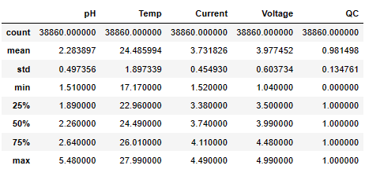
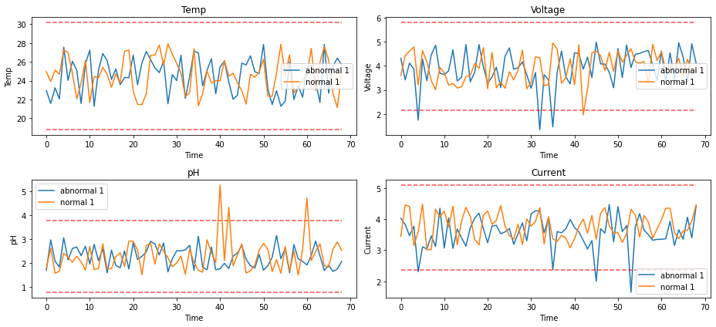
관리도 기법을 이용한 랜덤포레스트
CL = mean
UCL = mean + 3*std
LCL = mean + 3*std
< 통계값을 이용하여 관리한계선 지정 >
전체 데이터의 통계값을 확인한 후 관리한계선을 지정해 관리한계선을 넘었을 때의 센서 데이터만 수집하였음
수집한 센서 데이터를 확인한 결과 불량 Lot인 13개의 Lot는 모두 관리한계선을 넘은 경우가 한 번 이상 존재했음
총 998개의 정상 데이터와 62개의 이상 센서 데이터를 확보하였음
관리한계선을 넘어서 발생한 이상 데이터를 이용하여 Lot의 불량을 파악할 예정임

Slide 19
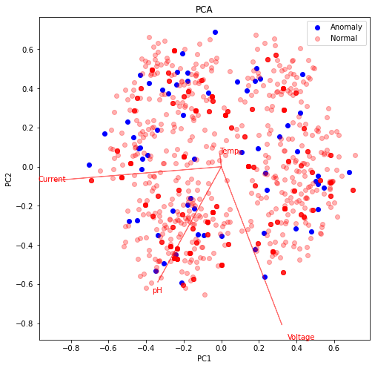
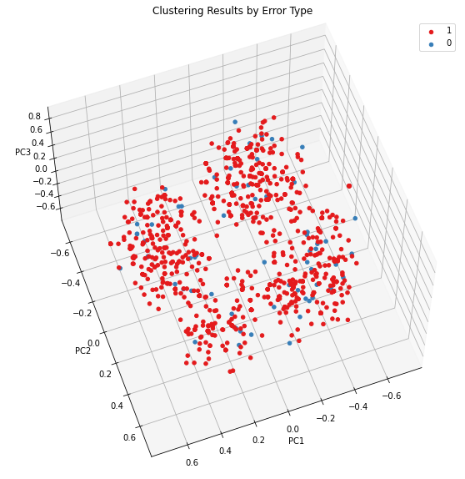
관리도 기법을 이용한 랜덤포레스트
< PCA 진행 후 2D plot>
< PCA진행 후 3D plot>
관리한계선을 넘은 센서 데이터를 이용해 다시 PCA를 진행해 시각화 한 모습임
모든 센서 데이터를 사용해 시각화 했을 때 보다 이상과 정상의 구분이 더 쉽지 않아 보이는 것을 확인할 수 있음
→ 이상치 값만 존재하기 때문에 구분하기 더 어려움

Slide 20
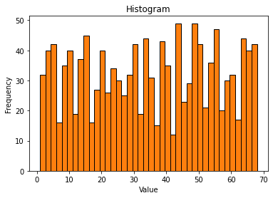
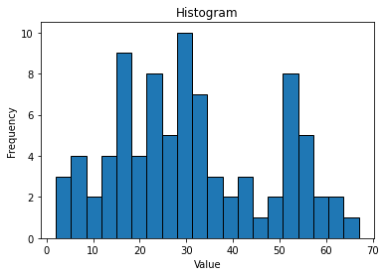
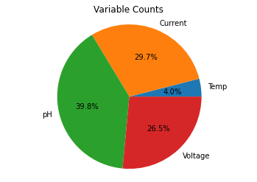
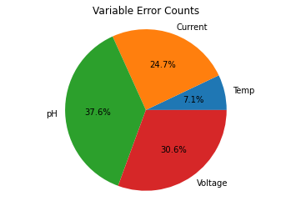
관리도 기법을 이용한 랜덤포레스트
< 정상 Lot의 시간대 별 관리한계선 초과 횟수 >
< 불량 Lot의 시간대 별 관리한계선 초과 횟수 >
< 정상 Lot의 관리한계선 초과 센서 >
< 불량 Lot의 관리한계선 초과 센서 >
시간대 별로 정상 Lot와 불량 Lot의 관리한계선 초과 횟수를 히스토그램으로 표현해봤음
표현 결과 두 Lot가 큰 차이가 없었으므로 특정 시간대에 관리한계선을 초과한 경우 이상이 존재한다고 볼 수는 없음
정상 Lot와 불량 Lot의 관리한계선 초과 센서를 파이차트로 표현해봤음
두 경우 모두 비슷한 비율로 센서들 에서 이상치가 발생하므로 어떤 센서가 고장이 났을 때 이상이 발생했다고 단정지을 수 없음
하지만 Temp는 거의 관리한계선을 넘는 경우가 존재하지 않았고 pH가 가장 많다는 것을 알았음

Slide 21
관리도 기법을 이용한 랜덤포레스트
Lot | Pred
0903-1 | 이상
0903-1 | 이상
0903-1 | 정상
0903-2 | 정상
0903-2 | 정상
0903-2 | 정상
< 이상 개수에 따라 불량 여부 판단 >
이상 개수가 1개 이상
→ True alarm
불량!
이상이 없음
→ False alarm
양품!
Lot | pH | Temp | Voltage | Current
0903-1 | 4.2 | 25.2 | 1.8 | 4.1
0903-1 | 3.4 | 24.5 | 1.5 | 3.2
0903-1 | 4.1 | 26.3 | 4.2 | 1.9
0903-2 | 5.3 | 24.8 | 3.5 | 3.5
0903-2 | 3.9 | 25.5 | 1.9 | 4.3
0903-2 | 5.1 | 23.5 | 3.7 | 3.2
각 센서에 대한 이상 정상 판단
Random Forest
Temp
Temp
Temp
pH
Volt
pH
Volt
pH
Volt
Curr
Volt
Curr
Volt
Curr
Volt

Slide 22
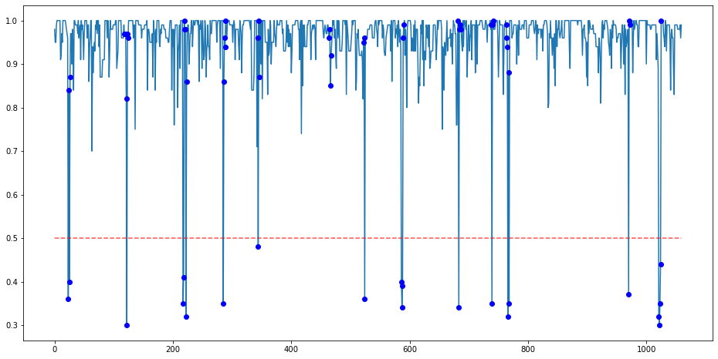
관리도 기법을 이용한 랜덤포레스트
Training ratio
0.3 | Predicted 0 | Predicted 1
Actual 0 | 21 | 41
Actual 1 | 0 | 998
0.5 | Predicted 0 | Predicted 1
Actual 0 | 34 | 28
Actual 1 | 0 | 998
0.7 | Predicted 0 | Predicted 1
Actual 0 | 42 | 20
Actual 1 | 0 | 998
< 센서 데이터 별 Random Forest 값>
< confusion matrix >
학습 데이터는 전체 센서 데이터를 이용하였으며 테스트 데이터로는 관리한계선을 벗어난 데이터를 사용하였음
제안 방법론에 맞게 하나의 Lot를 제외하고는 모든 Lot에서 이상을 감지할 수 있었음
실제 불량이 일어난 이유가 threshold 이하에 있는 센서 데이터 때문일수도 있다고 생각함

Slide 23
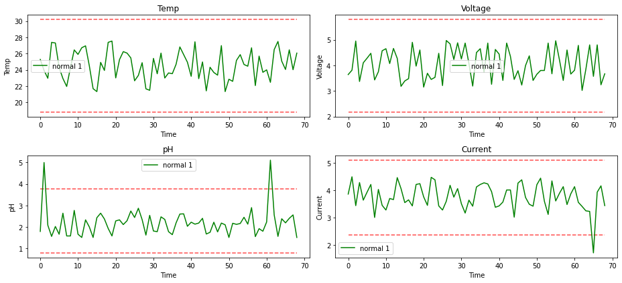
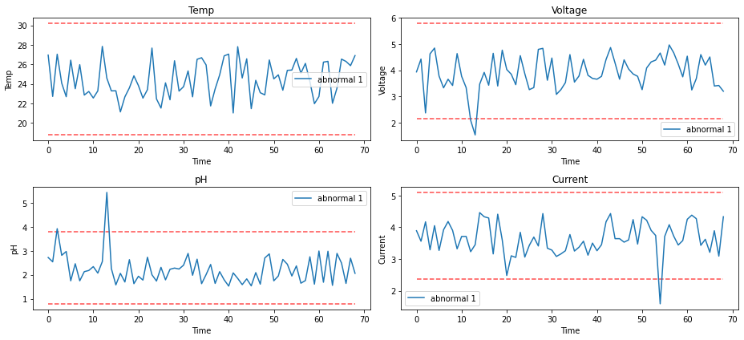
관리도 기법을 이용한 랜덤포레스트
< 정상 Lot의 센서 데이터 >
정상이라고 판단
< 이상 Lot의 센서 데이터 >
이상이라고 판단
왼쪽은 양품인 Lot의 센서데이터를 나열한 것으로 다음과 같이 관리한계선을 넘는 센서가 발생할 경우 Random Forest알고리즘을 이용하여 이상인지 정상인지 판단함
정상 Lot의 모든 관리한계선을 넘는 데이터가 정상이라고 판단되었으면 정상으로 처리하고 이상이라고 판단한 경우가 한 번이라도 존재할 경우 이상으로 판단함
관리한계선을 넘은 경우 중 하나의 요인으로 인해 불량이 발생한 것일수도 있기 때문임

Slide 24
관리도 기법을 이용한 랜덤포레스트
Training ratio
0.3 | Predicted 0 | Predicted 1
Actual 0 | 21 | 41
Actual 1 | 0 | 998
Training ratio
0.3 | Predicted 0 | Predicted 1
Actual 0 | 12 | 1
Actual 1 | 0 | 453
0.5 | Predicted 0 | Predicted 1
Actual 0 | 34 | 28
Actual 1 | 0 | 998
0.5 | Predicted 0 | Predicted 1
Actual 0 | 12 | 1
Actual 1 | 0 | 453
0.7 | Predicted 0 | Predicted 1
Actual 0 | 42 | 20
Actual 1 | 0 | 998
0.7 | Predicted 0 | Predicted 1
Actual 0 | 13 | 0
Actual 1 | 0 | 453
< 랜덤포레스트를 사용했을 때 confusion matrix >
< Lot 단위 적용 시 confusion matrix >
왼쪽은 의사결정나무 만을 사용했을 때 관리한계치를 넘은 센서데이터에 대한 confusion matrix이며, 오른쪽은 앞서 설명한 방법론을 거친 후 Lot단위로 적용했을 시 confusion matrix임
학습 데이터 안에 테스트 데이터가 들어있는 구조이기 때문에 과적합의 우려가 있다고 판단함
따라서 학습데이터를 전체 데이터의 30%만 사용하여서도 성능을 검증해봤으나 충분히 좋은 성능을 내었음

Slide 25
실험 결과
 | Predicted 0 | Predicted 1
Actual 0 | 9 | 172
Actual 1 | 220 | 9618
0.3 | Predicted 0 | Predicted 1
Actual 0 | 4 | 2
Actual 1 | 6 | 206
 | Predicted 0 | Predicted 1
Actual 0 | 13 | 0
Actual 1 | 0 | 453
< 의사결정 나무 >
< Lot별 통계값 및 로지스틱 >
< 관리도 기법 및 랜덤포레스트 >
전체 데이터를 이용하여 의사결정 나무를 사용했을 때는 모델의 성능도 좋지 못했고, 센서 데이터만 사용했기 때문에 Lot의 불량여부를 판단할 수 없었음
Lot별 통계값을 이용하여 로지스틱 리그레이션을 사용한 경우는 단순하게 Lot단위로 데이터 분석이 가능하다는 장점이 있었지만 데이터가 축소되면서 모델의 성능이 매우 좋지는 못했다는 단점이 있음
관리도 기법을 이용하여 관리한계선을 넘어선 Lot의 이상 여부를 파악하는 방법은 번거롭지만 모든 Lot의 불량을 파악 가능했으나 과적합의 우려가 있음

Slide 26
결론 및 한계점
이번 연구를 통하여 도금욕 공정의 품질을 예측하기 위한 두가지 방법론을 개발하였음
하나는 통계값을 이용해 Lot단위로 품질의 불량 유무를 파악하는 방법이었고 다른 하나는 관리도를 이용하여 관리한계선을 넘은 센서 데이터의 이상 유무를 이용해 Lot의 불량을 파악하는 방법이었음
두 방법론 모두 좋은 성능을 보였으나 더 많은 데이터에서 추가적으로 Test하는 과정을 진행해야 할 것으로 보임
또한 사용한 모델들의 파라미터의 최적화를 진행할 필요가 있음

Slide 27
감사합니다.

